Slide 1
○台風が発生【3日前】

Slide 2
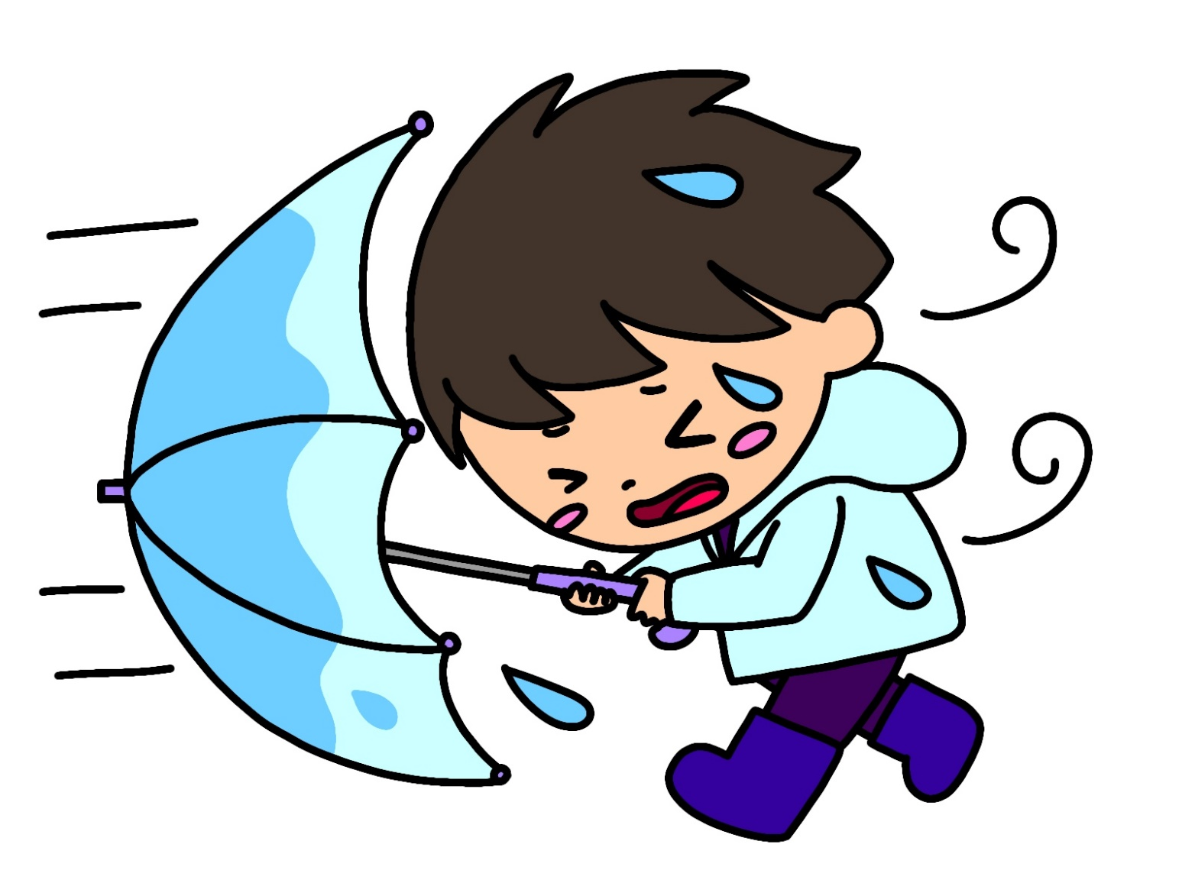
○台風が近づいてきた【1日前】

Slide 3
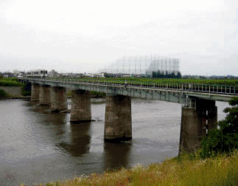
○川の水が増えてきた【半日前】

Slide 4
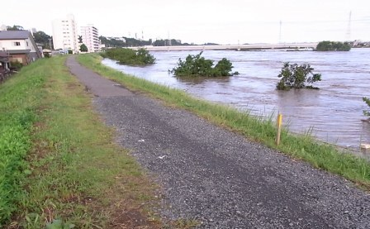
○川の水があふれそう【5～3時間前】

Slide 5
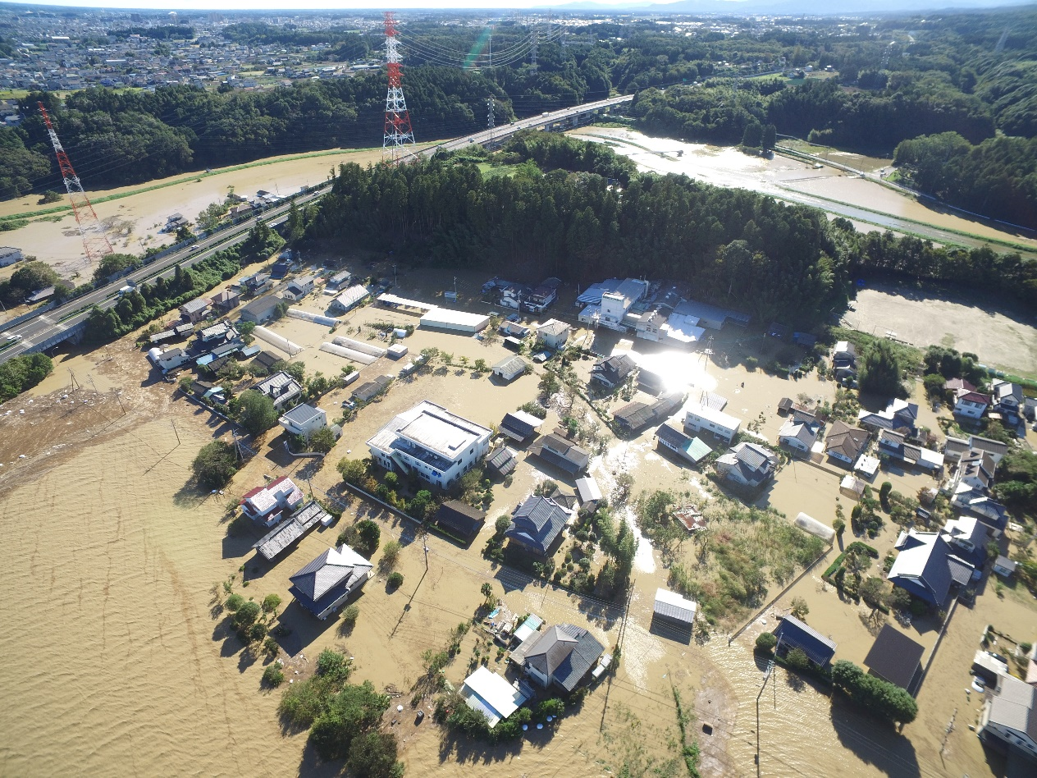
○川の水があふれる【0時間】
令和元年台風19号 水戸市飯富町地先

